Slide 1
第13章 基于Python引擎的开源数据挖掘建模平台（TipDM）
2021/4/30

Slide 2
TipDM数据挖掘建模平台
TipDM数据挖掘建模平台是由广东泰迪智能科技股份有限公司自主研发、基于Python引擎、用于数据挖掘建模的开源平台。
平台提供数量丰富的数据分析与挖掘建模组件，用户可在没有编程基础的情况下，通过拖拽的方式进行操作，将数据输入输出、数据预处理、挖掘建模、模型评估等环节通过流程化的方式进行连接，帮助用户快速建立数据挖掘工程，提升数据处理的效能。

Slide 3
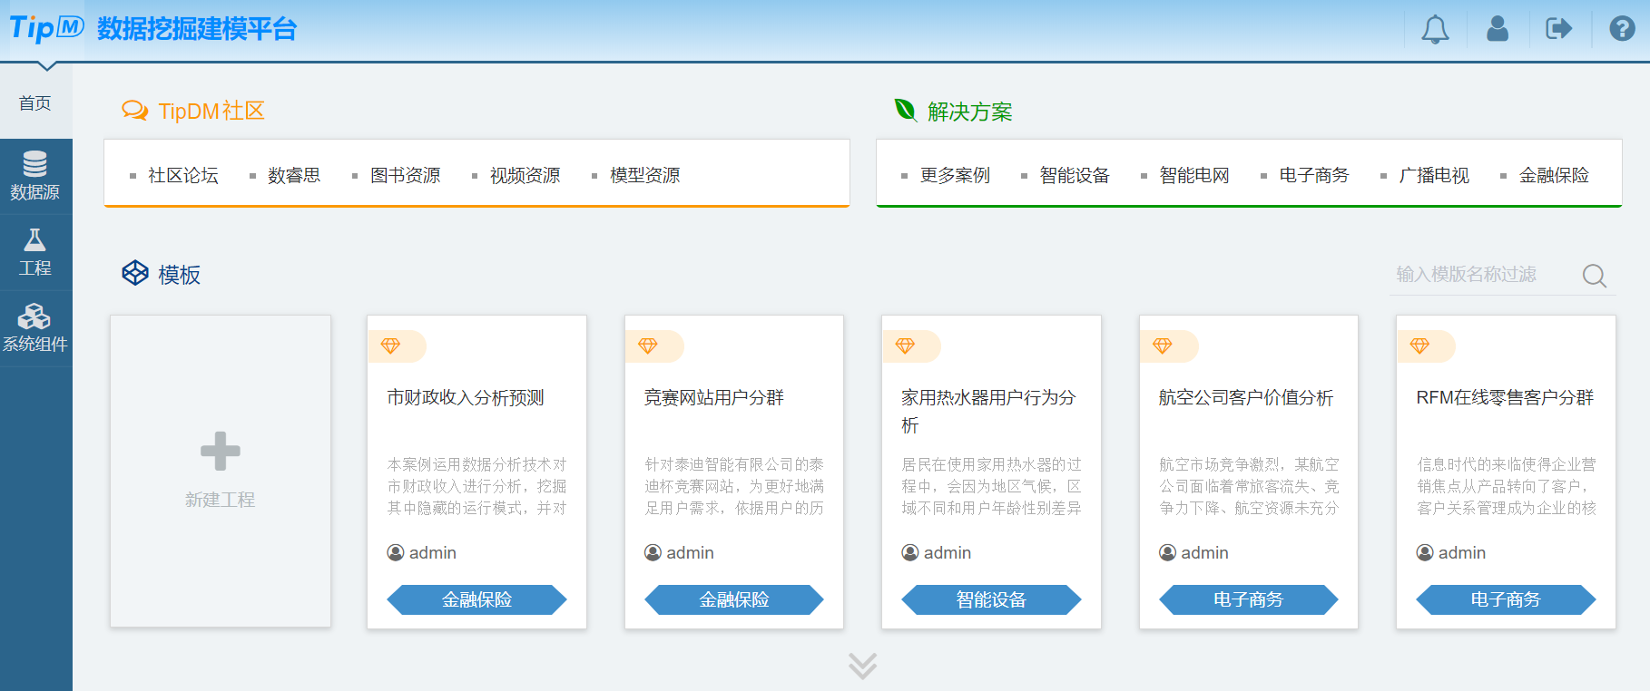
TipDM数据挖掘建模平台
平台的界面如下图所示。

Slide 4
TipDM数据挖掘建模平台
以航空公司客户价值分析为例，介绍如何使用平台实现流程。在介绍之前，需要引入平台里的几个概念。
组件：将建模过程涉及的输入/输出、数据探索及预处理、建模、模型评估等算法分别进行封装，每一个封装好的算法模块称之为组件。
工程：为实现某一数据挖掘目标，将各组件通过流程化的方式进行连接，整个数据挖掘流程称为一个工程。
模板：分享建好的数据挖掘工程，其他用户可以直接创建并运行，这样的工程称之为模板。

Slide 5
目录
1
平台简介
2
快速构建数据挖掘工程
3
小结

Slide 6
平台简介
TipDM数据挖掘建模平台主要有以下几个特点。
平台算法基于Python引擎，用于数据挖掘建模。Python是目前最为流行的用于数据挖掘建模的语言之一，高度契合行业需求。
用户可在没有Python编程基础的情况下，使用直观的拖拽式图形界面构建数据挖掘流程，无须编程。
提供公开可用的数据挖掘示例工程，一键创建，快速运行。支持挖掘流程每个节点的结果在线预览。
提供十大类数十种算法组件，包括数据预处理、统计分析、分类、聚类、关联、推荐等常用数据挖掘算法。同时提供Python脚本与SQL脚本，快速粘贴代码即可运行。
平台主要分为模板、数据源、工程和系统组件四个模块。

Slide 7
平台简介
模板
登录平台后，用户即可看到系统提供的示例工程（模板），如下图所示。
【模板】主要用于常用大数据挖掘案例的快速创建和展示。通过【模板】，用户可以创建一个无须导入数据及配置参数就能够快速运行的工程。同时，用户可以将自己搭建的数据挖掘工程生成为模板，显示在【首页】，供其他用户一键创建。

Slide 8
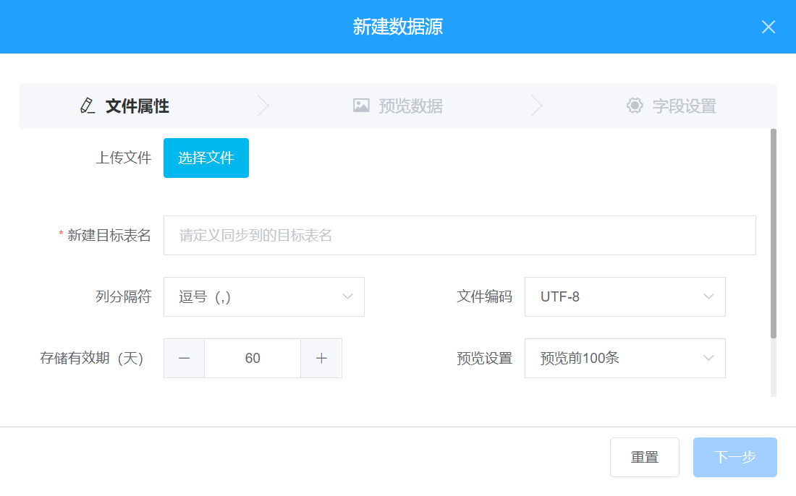
平台简介
数据源
【数据源】主要用于数据挖掘工程的数据导入与管理，根据情况用户可选择【CSV文件】或者【SQL数据库】。【CSV文件】支持从本地导入CSV类型的数据，如下图 所示。

Slide 9
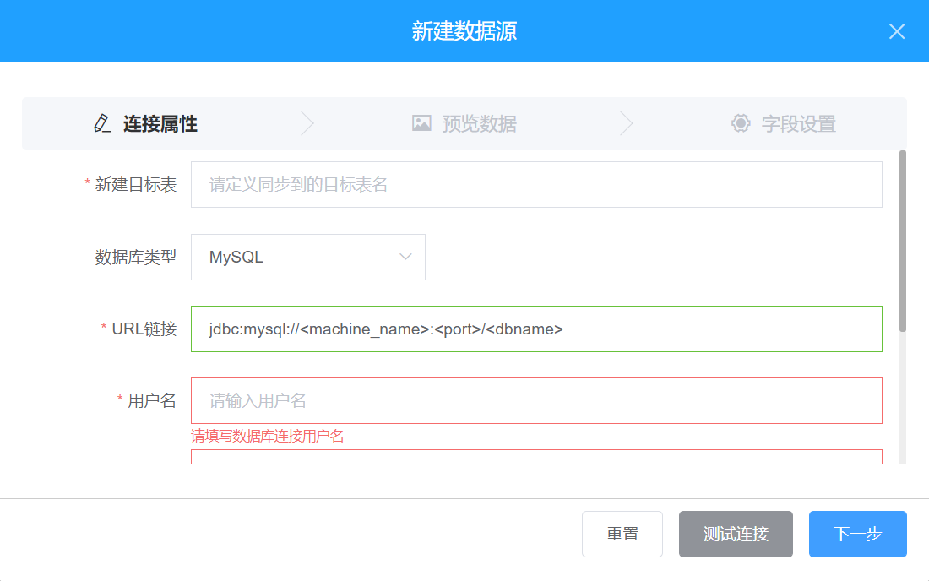
平台简介
数据源
【SQL数据库】支持从DB2、SQL Server、MySQL、Oracle、PostgreSQL等关系型数据库导入数据，如下图所示。

Slide 10
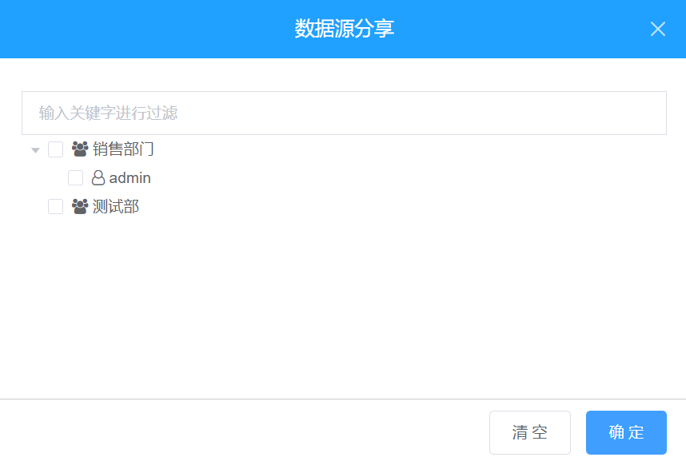
平台简介
数据上传成功后，用户可以使用数据分享功能，如下图所示，将搭建工程涉及到的数据分享给其他用户。

Slide 11
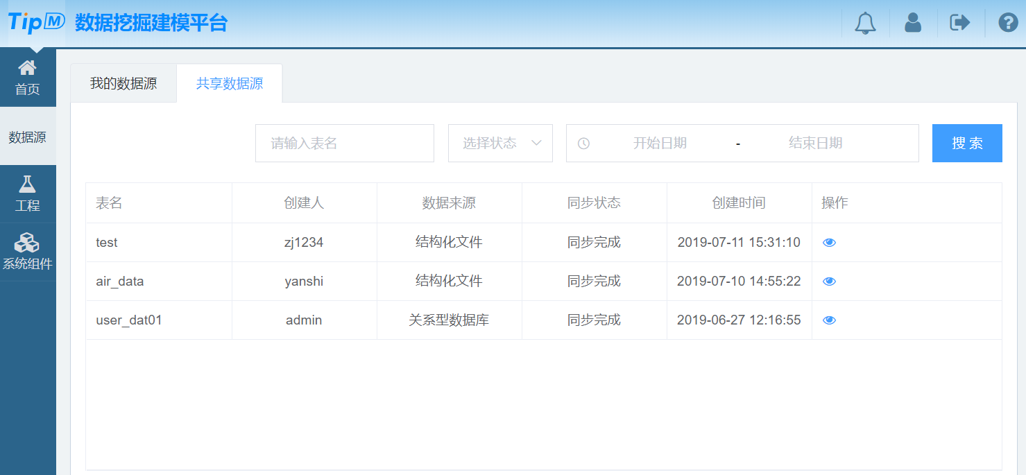
平台简介
其他用户可在【共享数据源】内查看到分享给自己的数据，如下图所示，并使用该数据进行分析挖掘。

Slide 12
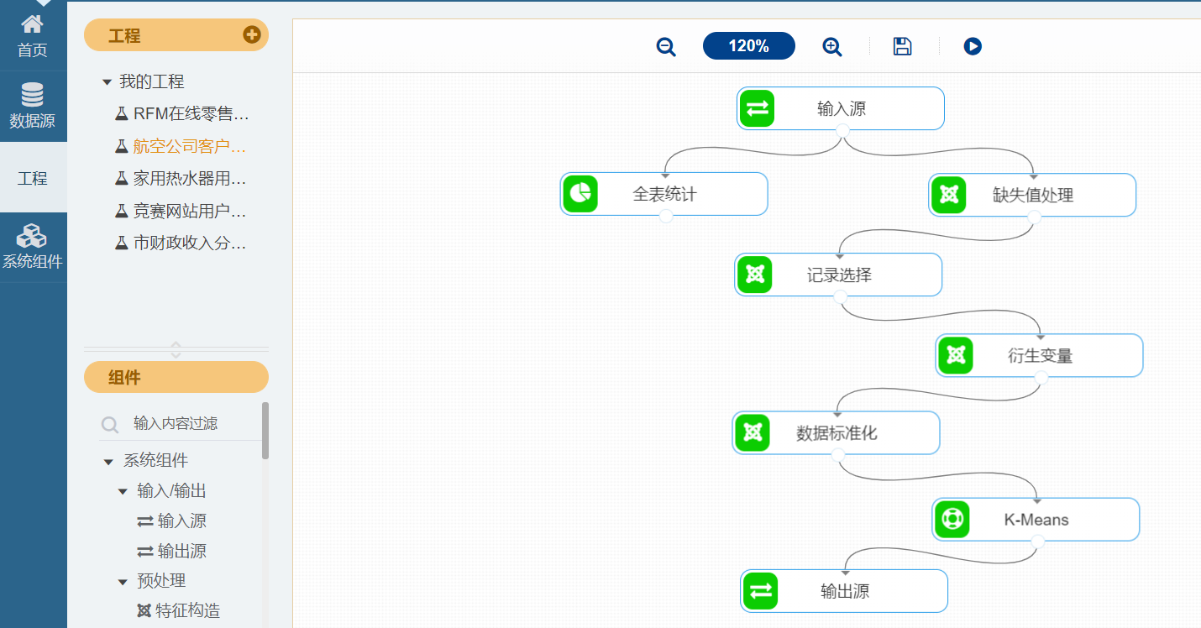
平台简介
工程
【工程】主要用于数据分析与挖掘流程化的创建与管理，如下图所示。通过【工程】，用户可以创建空白工程，进行数据挖掘工程的配置，将数据输入输出、数据预处理、挖掘建模、模型评估等环节通过流程化的方式进行连接，达到数据分析与挖掘的目的。

Slide 13
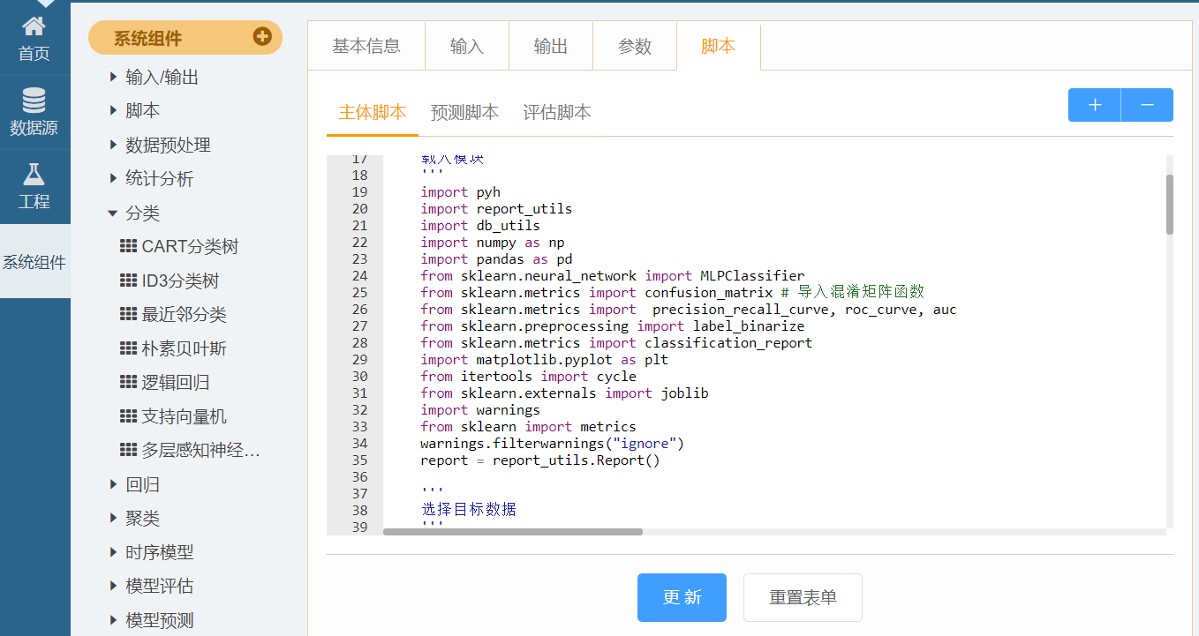
平台简介
系统组件
【系统组件】主要用于数据分析与挖掘常用算法组件的管理。组件包括输入/输出、统计分析、预处理、脚本类组件、聚类、分类、回归、时序模型、模型评估和模型预测，共十大类，如下图所示。

Slide 14
平台简介
系统组件
【输入/输出】提供配置数据挖掘工程的输入和输出组件，包括：输入源、输出源。
【统计分析】提供对数据整体情况进行统计的常用组件，包括：数据探索、纯随机性检验、相关性分析、单样本T检验、正态性检验、双样本T检验、主成分分析、频数统计、全表统计、平稳性检验、因子分析、卡方检验。
【数据预处理】提供对数据进行清洗的组件，包括：特征构造、表堆叠、记录选择、表连接、新增序列、数据集划分、类型转换、缺失值处理、记录去重、异常值处理、数据标准化、数学类函数、排序、分组聚合、修改列名。
【脚本】提供一个代码编辑框，用户可以在代码编辑框中粘贴已经写好的程序代码，直接运行，无须再额外配置成组件，包括：Python脚本、SQL脚本。

Slide 15
平台简介
系统组件
【分类】提供常用的分类算法组件，包括：CART分类树、ID3分类树、最近邻分类、朴素贝叶斯、支持向量机、逻辑回归、多层感知神经网络。
【聚类】提供常用的聚类算法组件，包括：层次聚类、DBSCAN密度聚类、K-Means聚类。
【回归】提供常用的回归算法组件，包括：CART回归树、线性回归、支持向量回归、最近邻回归、LASSO回归。
【时间序列】提供常用的时间序列算法组件，包括：ARIMA、GM(1,1)、差分。
【模型评估】提供对通过分类算法或回归算法训练得到的模型进行评价的组件。
【模型预测】提供对通过分类算法或回归算法训练得到的模型进行预测的组件。

Slide 16
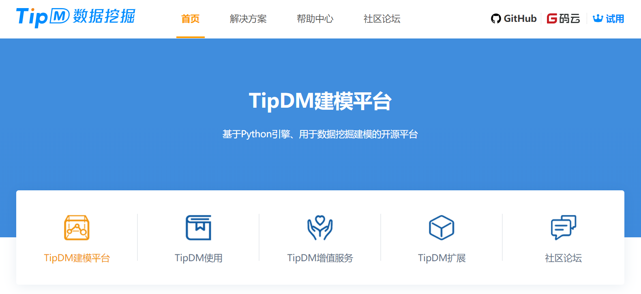
平台简介
TipDM数据挖掘建模平台的本地化部署
通过开源TipDM数据挖掘建模平台官网（http://python.tipdm.org），如下图所示。

Slide 17
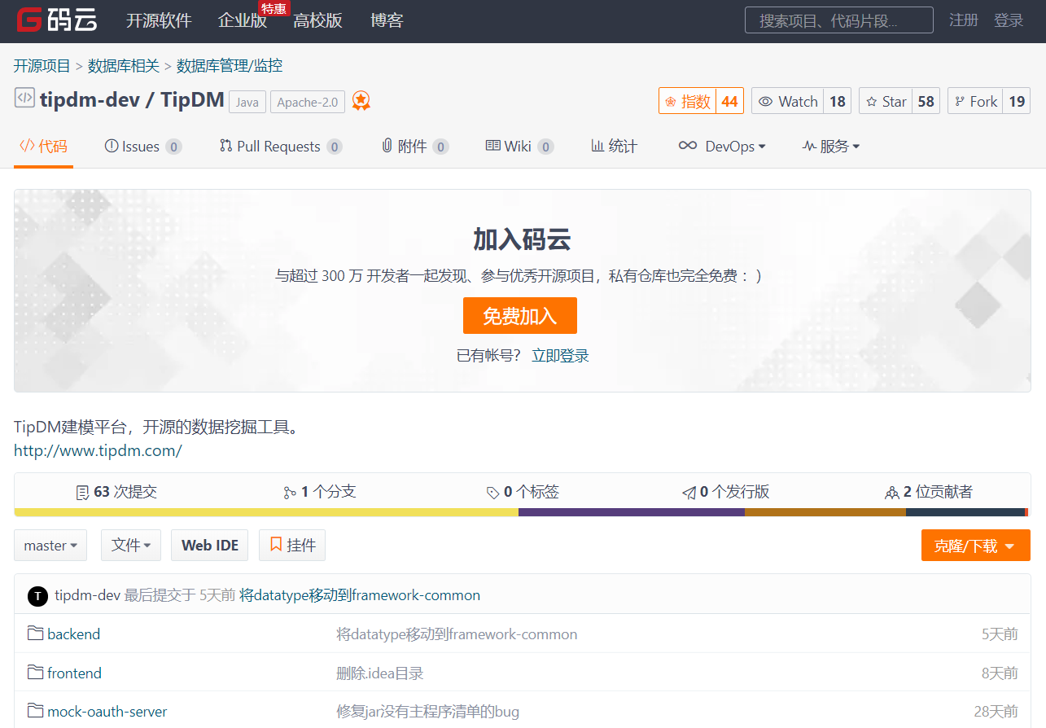
平台简介
TipDM数据挖掘建模平台的本地化部署
进入Github或码云开源网站，如下图所示，同步平台程序代码到本地，按照说明文档进行配置部署。

Slide 18
平台简介
TipDM数据挖掘建模平台的本地化部署
平台官网提供了数量丰富的不同行业的解决方案，主要介绍使用平台搭建数据挖掘工程的不同行业的案例，包含【电子商务】【智能设备】【金融保险】等，如下图所示，用户可以根据步骤提示，动手搭建数据挖掘工程。

Slide 19
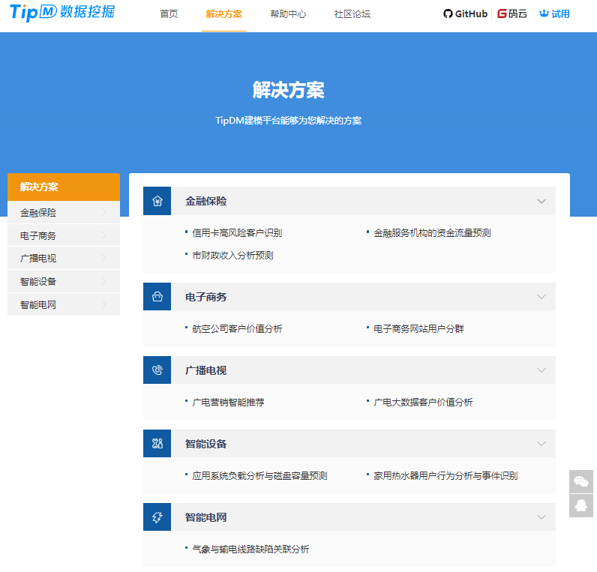
平台简介

Slide 20
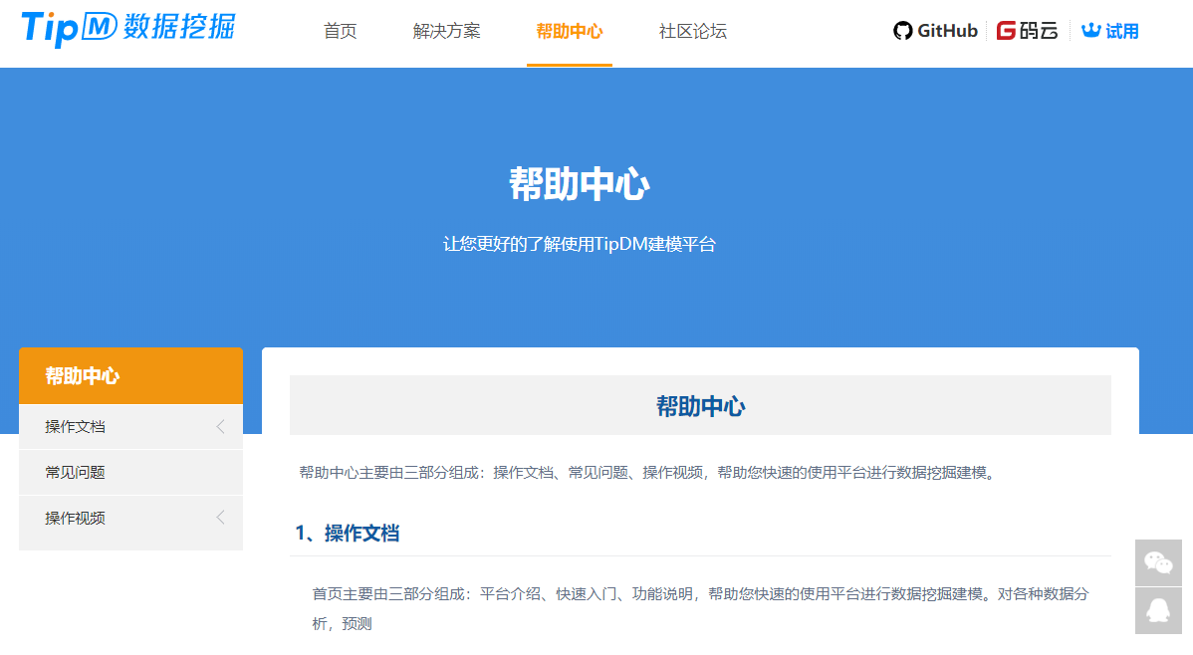
平台简介
TipDM数据挖掘建模平台的本地化部署
平台官网还提供了详细的帮助资料，包含【操作文档】【常见问题】【操作视频】，如下图所示，用户可以根据这些资料，轻松入门平台的使用。

Slide 21
目录
1
平台简介
2
快速构建数据挖掘工程
3
小结

Slide 22
快速构建数据挖掘工程
以航空公司客户价值分析为例，在TipDM数据挖掘建模平台上配置对应工程，展示几个主要流程的配置过程。了解详细步骤，可登陆http://python.tipdm.cn进行查看。
在TipDM数据挖掘建模平台上配置航空公司客户价值分析主要包括以下3个步骤。
（1） 导入航空公司2012年4月1日至2014年3月31日的数据到TipDM数据挖掘建模平台。
（2） 对数据进行数据清洗、记录选择、特征构造和数据标准化等操作。
（3） 使用K-Means算法进行客户分群。

Slide 23
快速构建数据挖掘工程
在TipDM数据挖掘建模平台上配置航空公司客户价值分析的总体流程，如下图所示。

Slide 24
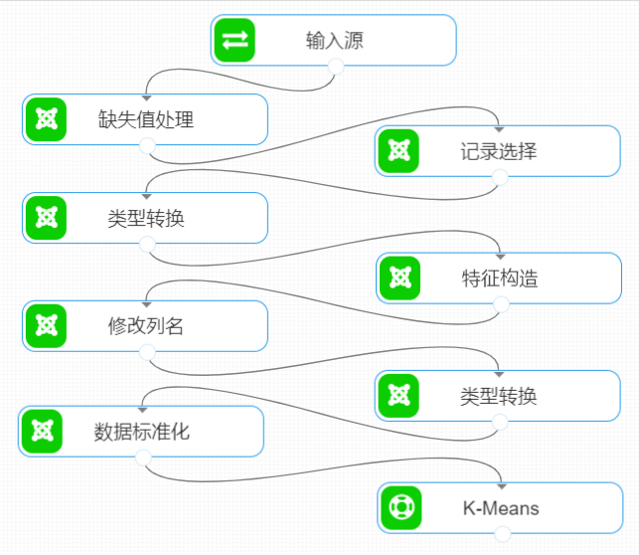
快速构建数据挖掘工程
最终流程如下图所示。

Slide 25
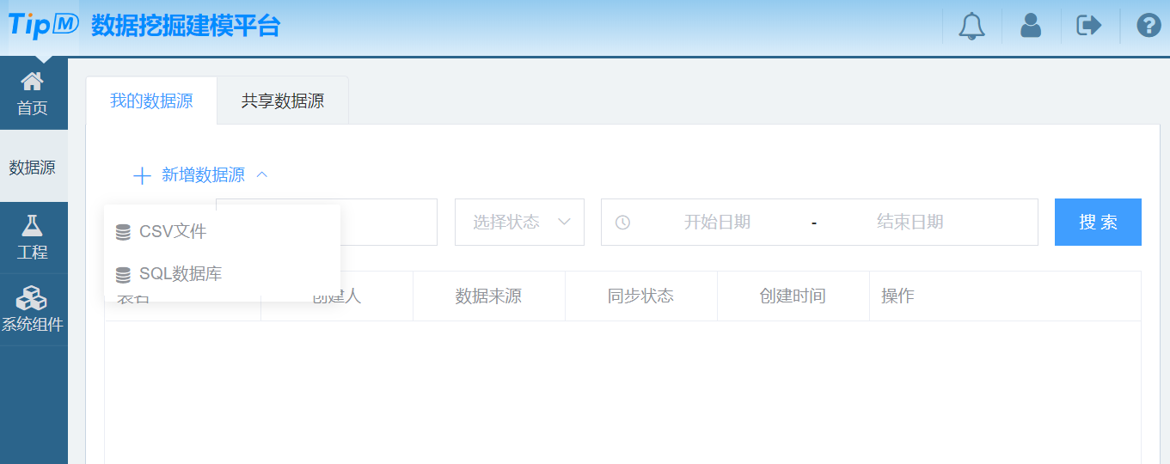
快速构建数据挖掘工程
导入数据
首先，将数据导入到TipDM数据挖掘建模平台。
（1） 单击【数据源】，在【新建数据源】下拉项中选择【CSV文件】，如下图所示。

Slide 26
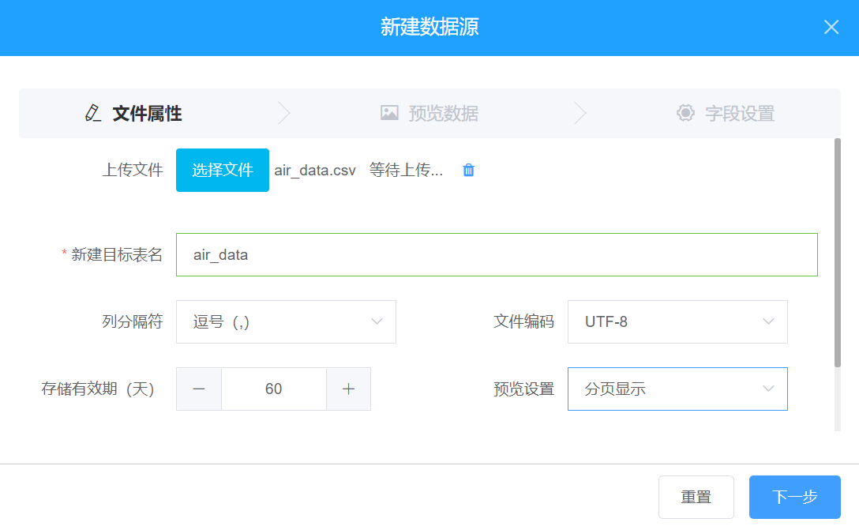
快速构建数据挖掘工程
导入数据
（2） 单击选择文件，选择案例的数据，在【新建目标表名中】填入【air_data】，【预览设置】项选择【分页显示】，如下图所示，然后单击【下一步】。

Slide 27
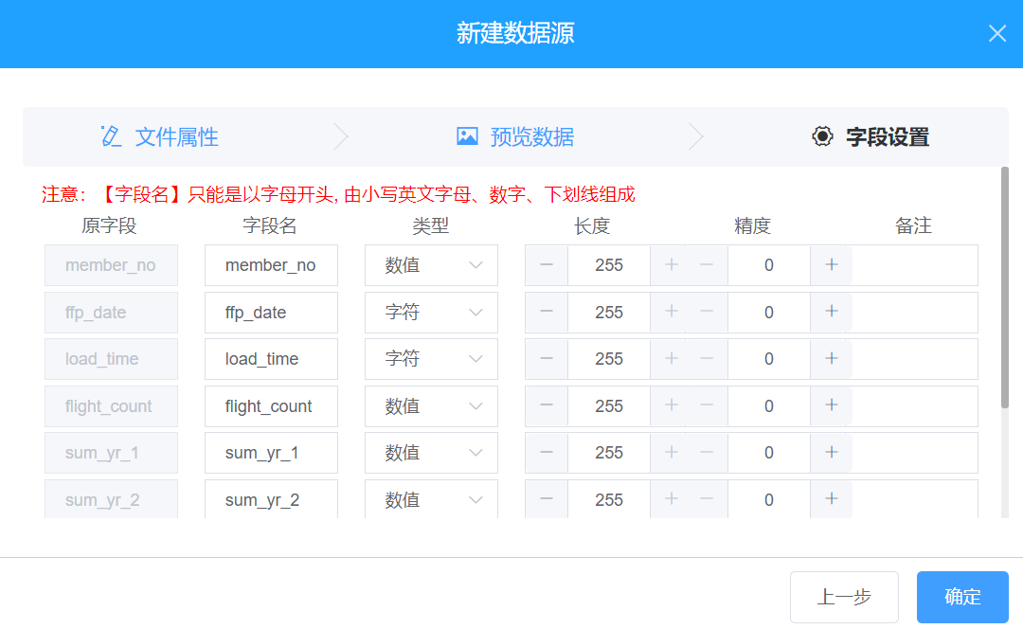
快速构建数据挖掘工程
导入数据
（3） 在【预览数据】框中，观察每个字段的类型及精度，然后单击【下一步】。将字段【fpp_date】和字段【load_time】的类型选择为【字符】，如下图所示。

Slide 28
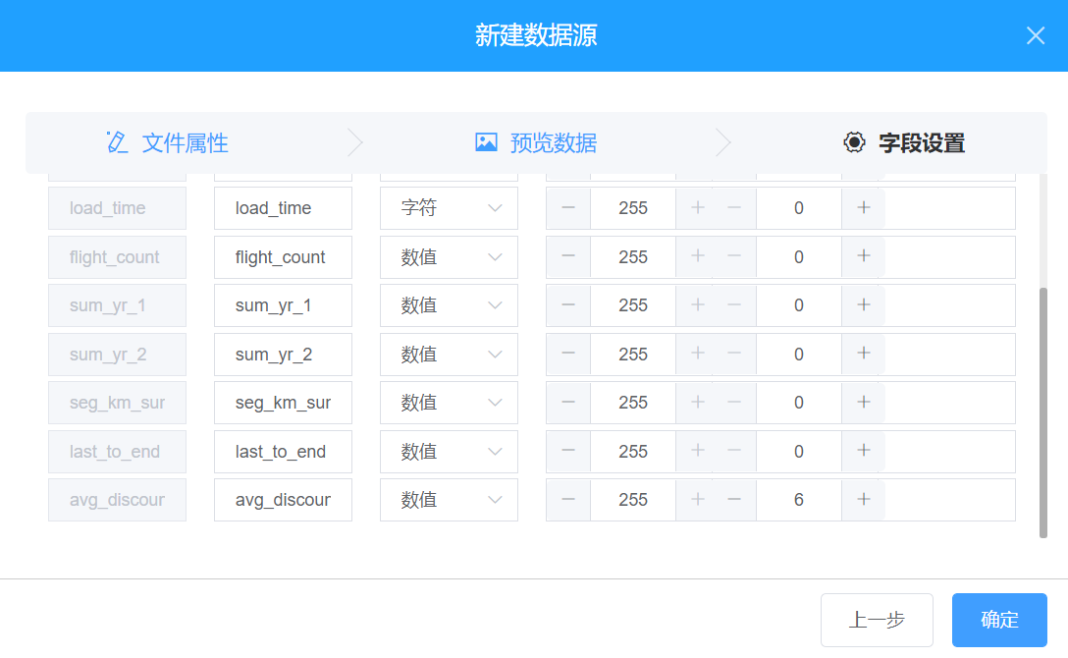
快速构建数据挖掘工程
导入数据
字段【avg_discount】的【精度】设置为【6】，如下图所示。单击【确定】，即可上传。

Slide 29
快速构建数据挖掘工程
配置输入源组件
数据上传完成后，新建一个命名为【航空公司客户价值分析】的空白工程，配置一个【输入源】组件。
（1） 在【工程】左下方的【组件】栏中，找到【系统组件】下的【输入/输出】类。拖拽【输入/输出】类中的【输入源】组件至工程画布中。
（2） 单击画布中的【输入源】组件，然后单击工程画布右侧【字段属性】栏中的【数据表】框，输入【air_data】，在弹出的下拉框中选择【air_data】，如下图所示。

Slide 30
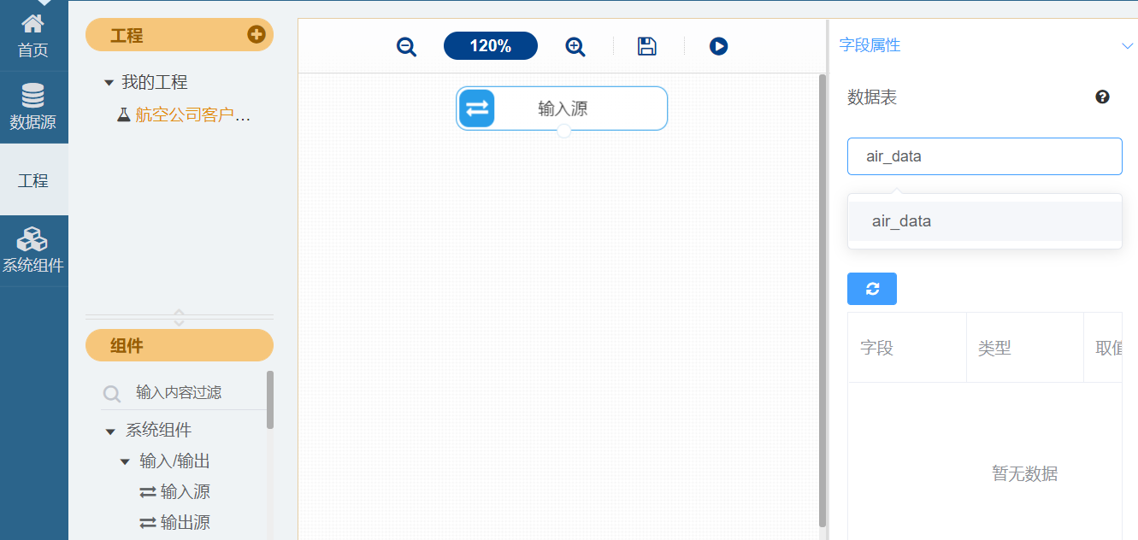
快速构建数据挖掘工程

Slide 31
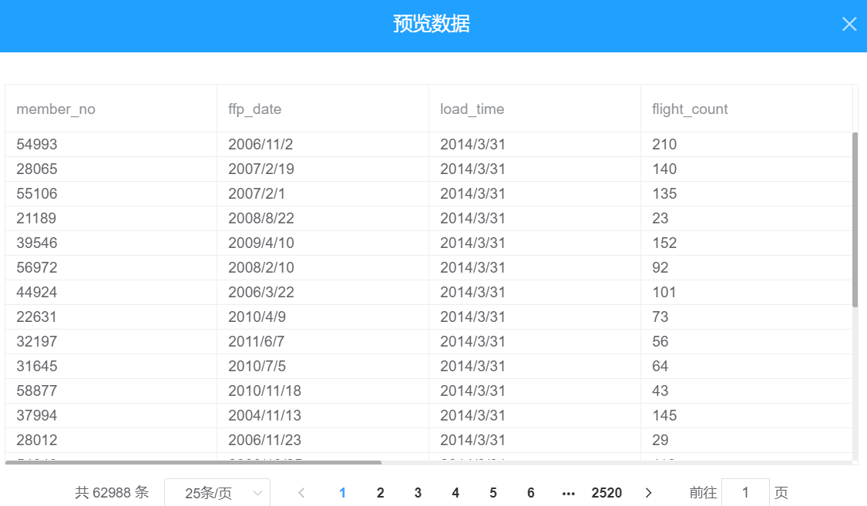
快速构建数据挖掘工程
（3） 右键单击【输入源】组件，选择【查看数据】，如下图所示。
由上表可知，该数据共有62988条记录。

Slide 32
快速构建数据挖掘工程
配置缺失值处理组件
通过数据探索分析，发现数据中存在缺失值，需要进行缺失值处理。
（1） 拖拽【数据预处理】类中的【缺失值处理】组件至工程画布中，并与【缺失值处理】组件相连接。
（2） 单击画布中的【缺失值处理】组件，在工程画布右侧【字段属性】栏中，单击【特征】项下的【刷新】按钮，勾选全部字段，如下图所示。

Slide 33
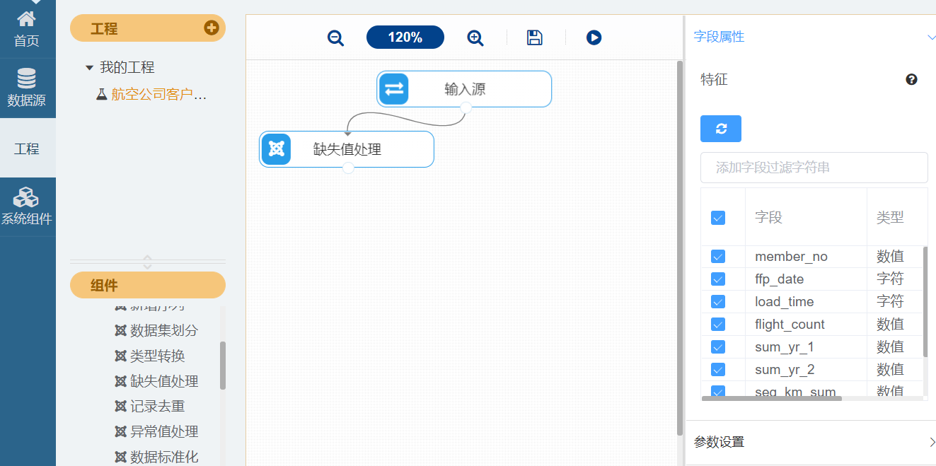
快速构建数据挖掘工程

Slide 34
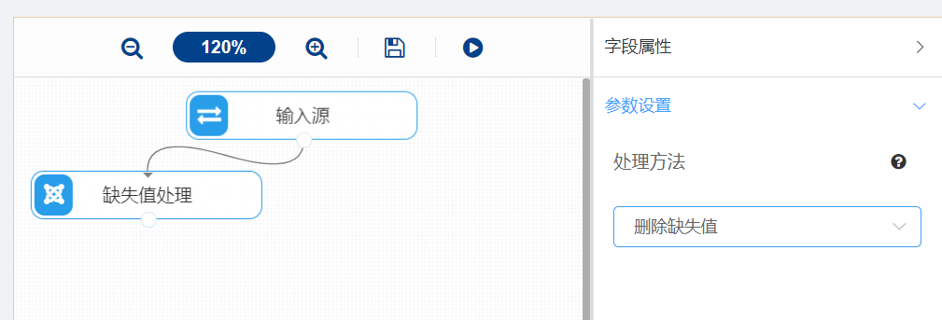
快速构建数据挖掘工程
（3） 单击工程画布右下方的【参数设置】栏，在【处理方法】项中选择【删除缺失值】，如下图所示。

Slide 35
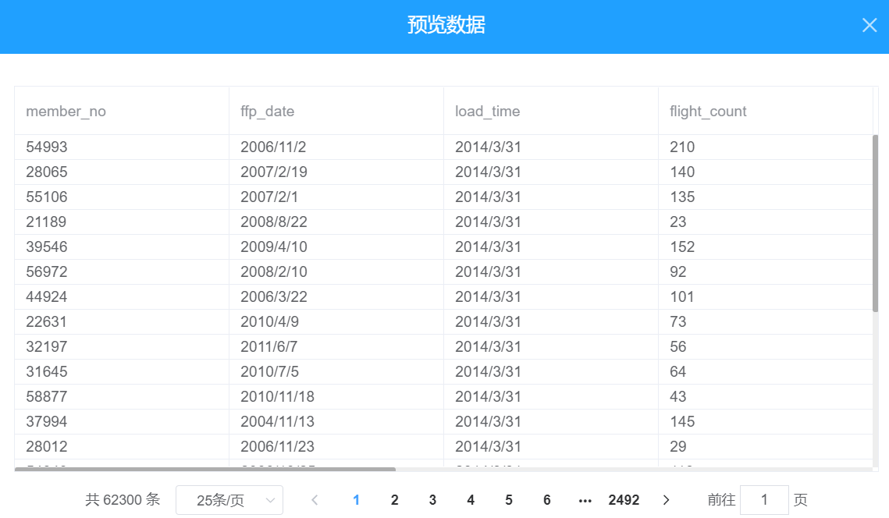
快速构建数据挖掘工程
（4） 右键单击【缺失值处理】组件，选择【运行该节点】。运行完成后，右键单击【缺失值处理】组件，选择【查看数据】，如下图所示。
由上表可知，经过缺失值处理后，该数据剩下62300条记录，共有688条记录被删除。

Slide 36
快速构建数据挖掘工程
配置记录选择组件
通过数据探索分析，发现数据中存在票价<0和总飞行公里数<0的记录，需要进行记录选择，丢弃这部分记录。
（1） 拖拽【数据预处理】类中的【记录选择】组件至工程画布中，并与【缺失值处理】组件相连接。
（2） 单击【特征】项下的【刷新】按钮，勾选全部字段。
（3） 单击工程画布右下方的【参数设置】栏，然后单击三次【条件】项下方的【+】按钮，添加3个筛选条件。单击【条件】项下方的【刷新】按钮。在【条件】项第2列中，3个筛选条件的字段分别选择【sum_yr_1】【sum_yr_2】和【seg_km_sum】；在【条件】项第3列中，3个筛选条件都选择【>】；【在条件】项第4列中，3个筛选条件都填入【0】。设置最终结果如下图所示。

Slide 37
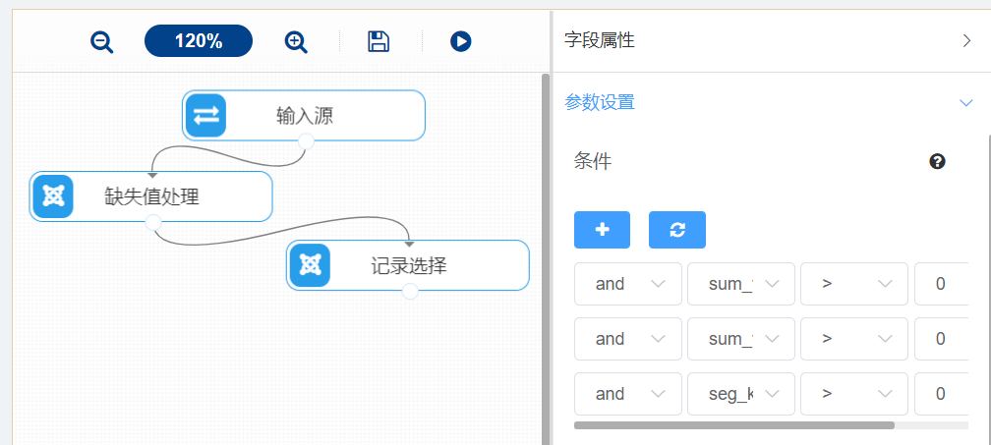
快速构建数据挖掘工程

Slide 38

快速构建数据挖掘工程
（4） 运行【记录选择】组件。
（5） 右键单击【记录选择】组件，选择【查看数据】，如下图所示。
由上表可知，经过记录选择后，该数据剩下41516条记录。

Slide 39
快速构建数据挖掘工程
配置数据标准化组件
由于字段间的数据取值范围差异较大，为了消除量级带来的影响，需要进行标准化处理。
（1） 拖拽【数据预处理】类中的【数据标准化】组件至工程画布中，并与【类型转换】组件相连接。
（2） 单击【特征】项下的【刷新】按钮，勾选全部字段。
（3） 单击工程画布右下方的【参数设置】栏，在【标准化方式】项中选择【零均值标准化】，如下图所示。
（4） 运行【数据标准化】组件。

Slide 40
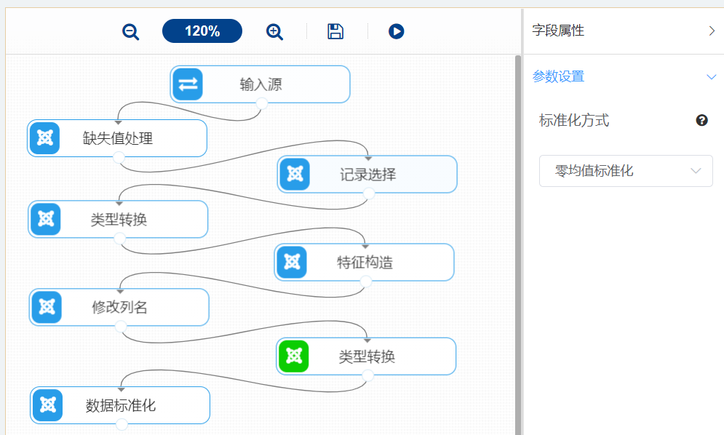
快速构建数据挖掘工程

Slide 41
快速构建数据挖掘工程
配置K-Means组件
数据预处理完成后，使用K-Means算法进行客户分群。
（1） 拖拽【聚类】类中的【K-Means】组件至工程画布中，并与【数据标准化】组件相连接。
（2） 单击【特征】项下的【刷新】按钮，勾选全部字段。
（3） 单击工程画布右下方的【基础参数】栏，在【聚类数】项中填入【5】，【最大迭代次数】项中填入【100】，如下图所示。

Slide 42
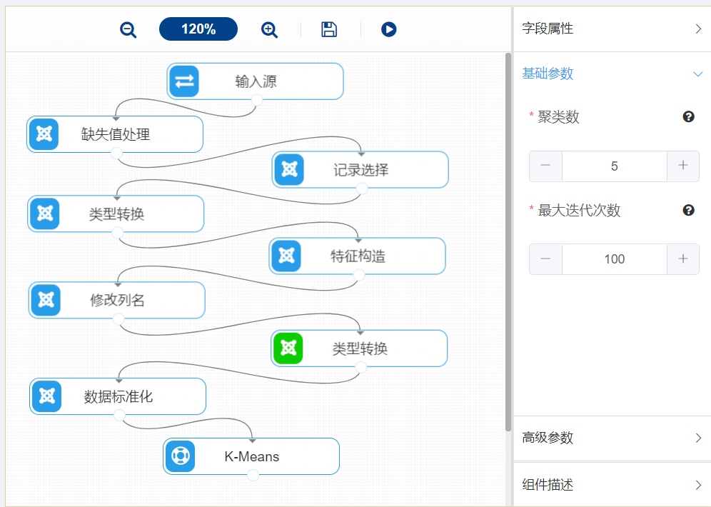
快速构建数据挖掘工程

Slide 43
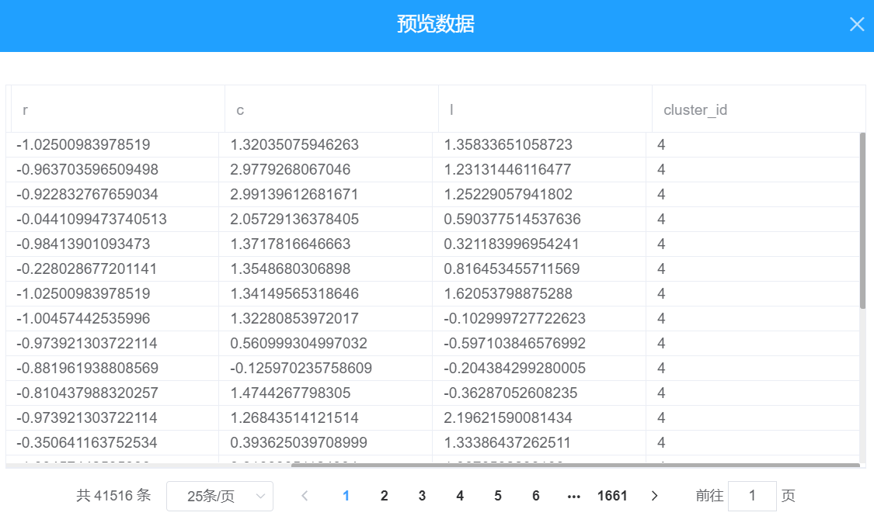
快速构建数据挖掘工程
（4） 运行【K-Means】组件。
（5） 右键单击【K-Means】组件，选择【查看数据】，如下图所示。

Slide 44
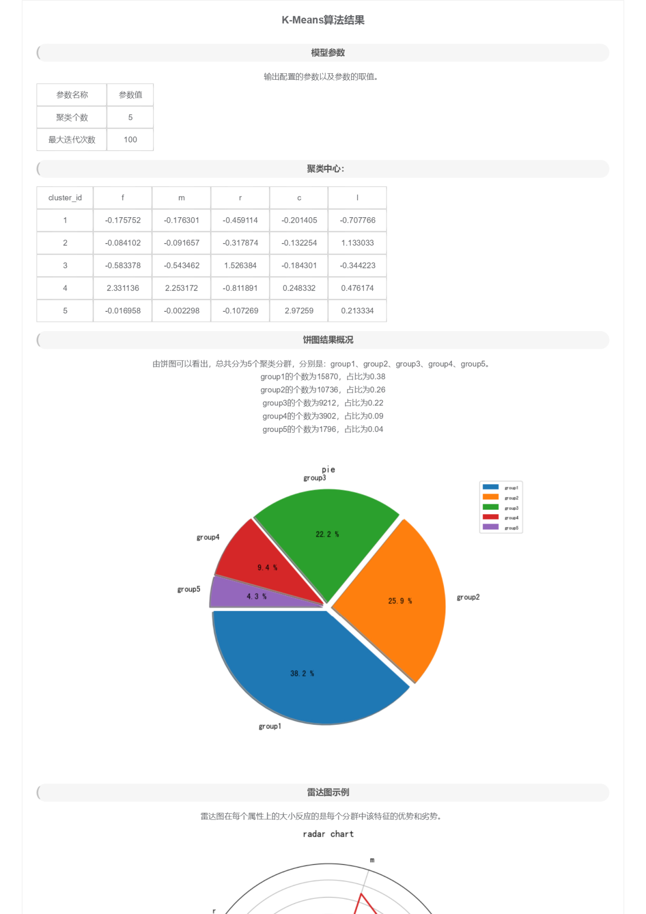
快速构建数据挖掘工程
（6） 右键单击【K-Means】组件，选择【查看报告】，如下三张图所示。

Slide 45
快速构建数据挖掘工程

Slide 46
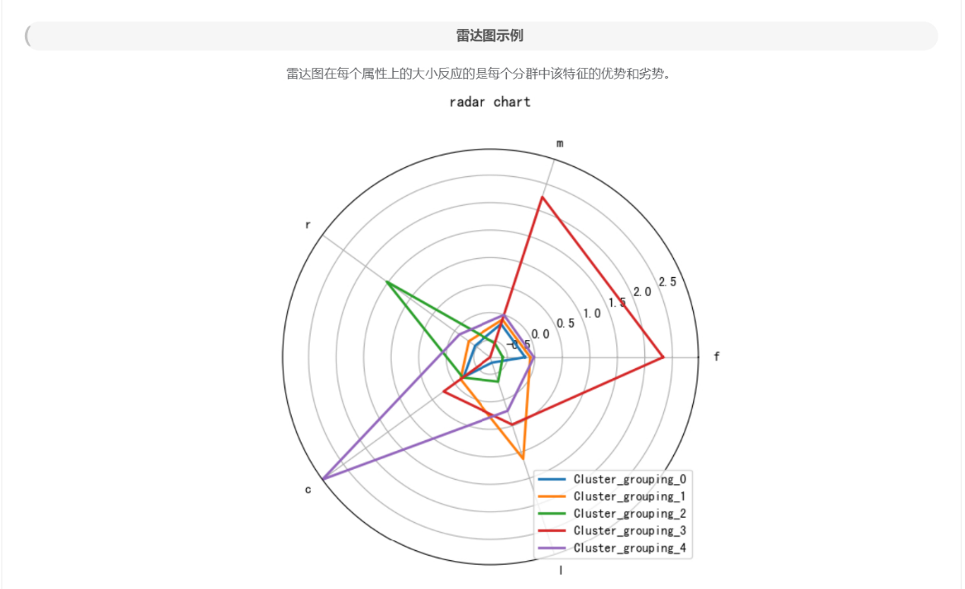
快速构建数据挖掘工程

Slide 47
目录
1
平台简介
2
快速构建数据挖掘工程
3
小结

Slide 48
快速构建数据挖掘工程
简单介绍了如何在TipDM数据挖掘建模平台上配置航空公司客户价值分析的工程，从数据输入，到数据预处理，再到数据建模，向读者展示了平台流程化的思维，使读者加深了对数据挖掘流程的理解。同时，平台去编程、拖拽式的操作，方便了没有Python编程基础的读者轻松构建数据挖掘流程，从而达到数据分析与挖掘的目的。

Slide 49
相关的实训、课程视频等资源：
https://edu.tipdm.org
相关的培训动态：
http://www.tipdm.com/pxdt/index.jhtml

